Slide 1
Сертификация
лекция №3

Slide 2
ТЕМА 2.1. СЕРТИФИКАЦИЯ И ЕЕ ОСНОВНЫЕ СОСТАВНЫЕ ЭЛЕМЕНТЫ
Сертификация – форма осуществляемого органом по сертификации подтверждения соответствия объектов требованиям технических регламентов, положениям стандартов или условиям договоров.

Slide 3
ФЗ «О СЕРТИФИКАЦИИ ПРОДУКЦИИ И УСЛУГ »
Статья 1. Понятие сертификации
Сертификация продукции (далее - сертификация) - процедура подтверждения соответствия, посредством которой независимая от изготовителя (продавца, исполнителя) и потребителя (покупателя) организация удостоверяет в письменной форме, что продукция соответствует установленным требованиям. (часть первая в ред. Федерального закона от 31.07.1998 N 154-ФЗ)

Slide 4
объект сертификации
К объектам сертификации относятся продукция, услуги, работы, системы качества, персонал, рабочие места и пр.

Slide 5
Сертификация осуществляется в целях:
создания условий для деятельности организаций и предпринимателей на едином товарном рынке Российской Федерации, а также для участия в международном экономическом, научно - техническом сотрудничестве и международной торговле; (в ред. Федерального закона от 31.07.1998 N 154-ФЗ)

Slide 6
содействия потребителям в компетентном выборе продукции;
защиты потребителя от недобросовестности изготовителя (продавца, исполнителя);
контроля безопасности продукции для окружающей среды, жизни, здоровья и имущества;
подтверждения показателей качества продукции, заявленных изготовителем.

Slide 7
Сертификат соответствия
Сертификат соответствия (далее - сертификат) - документ, выданный по правилам системы сертификации для подтверждения соответствия сертифицированной продукции установленным требованиям.
Обязательной составной частью сертификата соответствия является сертификат пожарной безопасности. (абзац введен Федеральным законом от 27.12.1995 N 211-ФЗ)

Slide 8
Знак соответствия
Знак соответствия - зарегистрированный в установленном порядке знак, которым по правилам, установленным в данной системе сертификации, подтверждается соответствие маркированной им продукции установленным требованиям.
Порядок государственной регистрации знаков соответствия устанавливается специально уполномоченным федеральным органом исполнительной власти в области сертификации. (в ред. Федерального закона от 31.07.1998 N 154-ФЗ)

Slide 9



Знак соответствия — специальный знак, ставящийся на товаре или упаковке товара, показывающий соответствие этого товара тому или иному стандарту, требованиям сертификационных организаций и пр. Знаки соответствия бывают национальными, международными, отраслевыми, специальными

Slide 10
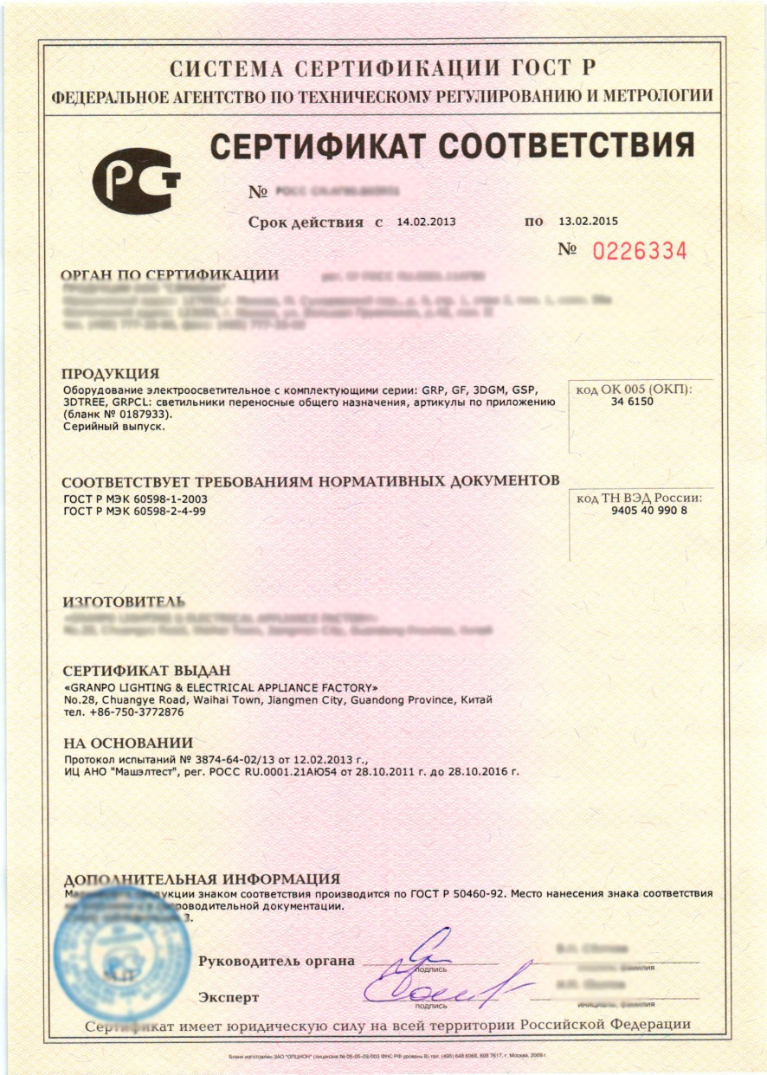
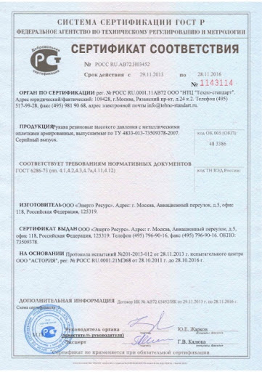
Формы сертификации обязательная и добровольная

Slide 11
Обязательная сертификация
Обязательная сертификация осуществляется в случаях, предусмотренных законодательными актами Российской Федерации.
Организация и проведение работ по обязательной сертификации возлагаются на специально уполномоченный федеральный орган исполнительной власти в области сертификации, а в случаях, предусмотренных законодательными актами Российской Федерации в отношении отдельных видов продукции, могут быть возложены на другие федеральные органы исполнительной власти.

Slide 12
В целях защиты покупателя от продукции, не отвечающей необходимым требованиям качества, государство ввело процедуру сертификации продукции, с помощью которой определяется соответствие изделия необходимым стандартам. Продукция, подлежащая обязательной сертификации, поступить в продажу без соответствующего сертификата качества не может.

Slide 13
Перечень продукции, подлежащей обязательной сертификации
В системе сертификации ГОСТ Р обязательной сертификации подлежат обычно те товары, которые могут повлиять на безопасность людей, в таком случае оформляется обязательный сертификат. Данный перечень изменятся и дополняется один раз в год. Продукция, подлежащая обязательной сертификации в России, описана в номенклатуре продукции, в отношении которой предусмотрена обязательная сертификация. Перечень утвержден Постановлением Правительства РФ N 982 с изменениями 2018-2019 года

Slide 14
ИНФОРМАЦИЯ О ПРОДУКЦИИ, ПОДЛЕЖАЩЕЙ ОБЯЗАТЕЛЬНОМУ
ПОДТВЕРЖДЕНИЮ СООТВЕТСТВИЯ (В ФОРМЕ ОБЯЗАТЕЛЬНОЙ СЕРТИФИКАЦИИ)

Slide 15
Электрическая энергия в электрических сетях общего назначения переменного трехфазного и однофазного тока частотой 50 Гц
Этанольное моторное топливо для автомобильных двигателей с принудительным зажиганием. Бензанолы
Парафины нефтяные твердые (кроме марок Т-1, Т-2, Т-3, С)
Канаты стальные
2248 Трубы и детали трубопроводов из термопластов
2296 Стеклопластики

Slide 16
9384 Вакцины и анатоксины, применяемые в ветеринарии
9615 Инвентарь для спортивных игр (Ворота для футбола)
9685 Аттракционы механизированные поступательного движения, в том числе с использованием воды

Slide 17
Добровольная сертификация
Добровольная сертификация проводится по инициативе заявителей (изготовителей, продавцов, исполнителей) в целях подтверждения соответствия продукции требованиям стандартов, технических условий, рецептур и других документов, определяемых заявителем.
Добровольная сертификация проводится на условиях договора между заявителем и органом по сертификации.

Slide 18
Начальным этапом сертификационных испытаний объектов является идентификация продукции или услуги. В этом случае под идентификацией понимается подтверждение соответствия подлинности продукции наименованию, указанному на маркировке.
Например, если на маркировке указано наименование «Кофе натуральный молотый», то проводится идентификация на натуральность.
При обнаружении полной или частичной замены суррогатом кофе признается фальсифицированным и не подлежит дальнейшим испытаниям. Но если на маркировке приведено наименование «Кофе натуральный молотый с добавками», то наличие определенной части заменителя кофе (цикория, зерен злаков) не будет основанием для прекращения испытаний.

Slide 19
Субъекты или участники, сертификации:
изготовители продукции;
исполнители услуг;
заказчики- продавцы (первая или вторая сторона);
а также третья сторона, независимая от первой и второй сторон.

Slide 20
Базы сертификации:
Правовая: Законы РФ «О защите прав потребителей», «О сертификации продукции и услуг»;
Экономическая: все работы по сертификации оплачиваются за счет заявителей на основе порядка оплаты, утвержденного Госстандартом России.

Slide 21
Схема проведения сертификации
1. Заявитель подает заявку в соответствующий орган по сертификации. Сведения о таком органе он может получить в территориальном органе Госстандарта или в Госстандарте.

Slide 22
2. Орган по сертификации рассматривает заявку, принимает решение (рассматривается случай положительного решения), содержащее все основные условия сертификации, в том числе финансовые, перечень аккредитованных испытательных лабораторий, которые могут проводить испытания и перечень организаций, которые могут проводить сертификацию производства или системы качества. Сведения об этих организациях нужны, если схемы сертификации предусматривают сертификацию производства или системы качества.

Slide 23
3. Заявитель выбирает испытательную лабораторию и орган по сертификации производства или системы качества из предложенных органом по сертификации, оформляет договор о проведении сертификации с органом по сертификации, представляет необходимую техническую документацию и образцы.

Slide 24
4. Орган по сертификации, испытательная организация или по ее поручению другая компетентная организация осуществляет отбор образцов для испытаний.

Slide 25
5. Орган по сертификации производства или системы качества или комиссия органа по сертификации осуществляет анализ состояния производства, сертификацию производства или системы качества и представляет заключение в орган по сертификации.

Slide 26
6. Испытательная лаборатория проводит испытания и представляет протоколы испытаний заявителю и в орган по сертификации.

Slide 27
7. Орган по сертификации на основе анализа протоколов испытаний и заключения о состоянии производства, анализа других документов о соответствии продукции требованиям, установленным документом, на соответствие которому проверяется продукция, принимает решение о выдаче сертификата соответствия и лицензии на право применения знака соответствия. При отрицательных результатах оценки соответствия принимается решение об отказе в выдаче сертификата с указанием причин

Slide 28
8. Орган по сертификации оформляет сертификат соответствия, регистрирует его и передает заявителю вместе с лицензией на применение знака соответствия.

Slide 29
9. Изготовитель продукции, подлежащей обязательной сертификации, маркирует продукцию знаком соответствия в соответствии с требованиями документа «Правила применения знака соответствия при обязательной сертификации продукции».

Slide 30
10. Орган по сертификации осуществляет контроль за сертифицированной продукцией в соответствии с выбранной при разработке схемы сертификации процедурой.

Slide 31
Продавец как получатель продукции (товара) может выступать как вторая сторона, а при реализации товара потребителю - как первая сторона. Первая и вторая стороны участвуют в деятельности по сертификации как заявители.

Slide 32
Заявитель- предприятие (организация), обратившееся с заявкой на приобретение аккредитации или сертификации.

Slide 33
Орган по сертификации - орган, проводящий сертификацию соответствия. Если орган по сертификации выполняет и функции испытательной лаборатории, то можно использовать термин «сертификационный центр».

Slide 34
Центральный орган по сертификации - орган, проводящий сертификацию соответствия. Если орган по сертификации выполняет и функции испытательной лаборатории, то можно использовать термин «сертификационный центр».

Slide 35
Испытательная лаборатория (испытательный центр)- лаборатория (центр), которая проводит испытания (отдельные виды испытаний) определенной продукции.
Различия между органами по сертификации и испытательными лабораториями заключаются в их функциях, определяющих конечные результаты сертификации.

